Slide 1
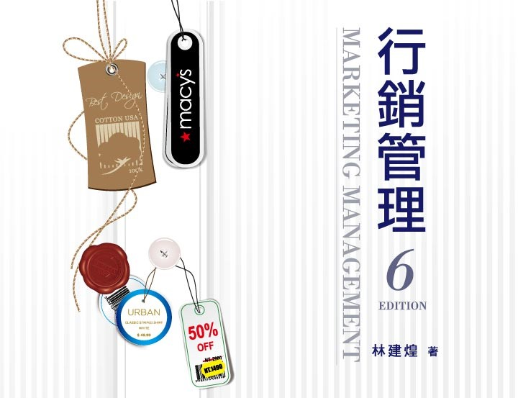
Chapter 17
人員銷售

Slide 2
Chapter 17 人員銷售
§17.1 人員銷售的涵義與類型
§17.2 人員銷售過程的步驟
§17.3 銷售管理

Slide 3

§17.1.1 人員銷售的涵義
人員銷售(personal selling)：指「銷售人員和一個或多個潛在購買者之間的直接溝通及相互間的影響」。
人員銷售具有下列特性：
人員銷售能對產品作比較詳細的解說或示範
可以根據每位潛在顧客的特殊動機和興趣而調整其銷售訊息
在篩選顧客方面比較有效，可減少溝通的錯誤與浪費
更有效地銷售產品及贏得顧客的滿意，而且回饋是立即的
藉由逐漸增加人員的方式，來調整銷售團隊的大小

Slide 4

§17.1.2 關係銷售的觀念
關係銷售(relationship selling)的觀念，強調建立銷售人員與顧客之間的互利夥伴情誼，來達成顧客的長期滿意，從而建立、維持並加強與顧客間的互動與互利關係。
關係銷售最終所創造出來的是長期且忠誠的顧客。
例如：戴爾提供大型企業客戶專屬的互動式網頁服務Premier Dell.com，甚至安排數位服務人員待在主要客戶的公司裡，以便隨時為客戶提供服務，希望藉此建立雙方互利的長遠關係。

Slide 5

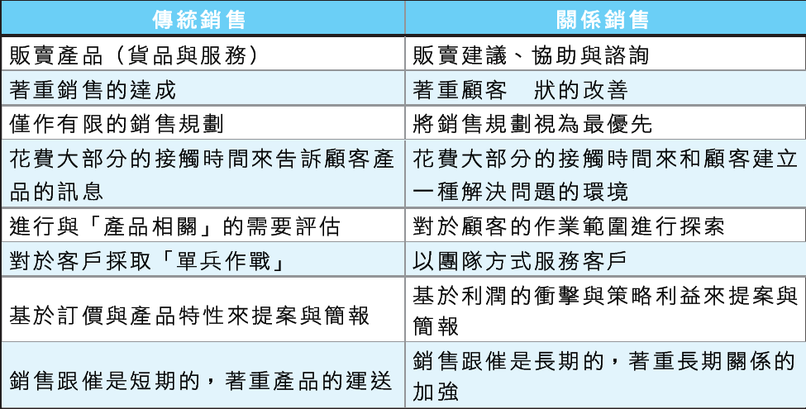
表17-1 關係銷售與傳統銷售在觀念上的差異

Slide 6
§17.1.3 銷售工作的類型
銷售工作的類型
訂單取得者
訂單接受者
維繫老顧客的人員
創造新顧客的人員
內部訂單接受者
外部訂單接受者
銷售支援人員
銷售團隊
傳教士銷售人員
技術專家

Slide 7
§17.1 人員銷售的涵義與類型
§17.2 人員銷售過程的步驟
§17.3 銷售管理

Slide 8
§17.2 人員銷售過程的步驟
尋求商機
篩選銷售商機
進行簡報前準備
發展銷售提案與簡報
處理顧客的質疑
結束銷售
跟催

Slide 9
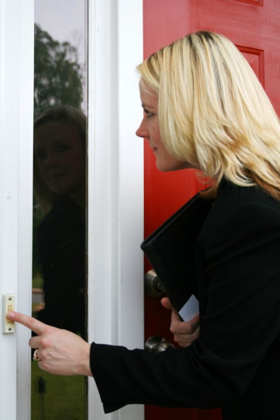






§17.2.1 尋求商機
尋求商機：指銷售人員確認與尋找可能會購買產品或服務的組織與個人。
銷售的商機可由以下幾個不同的方式來獲得：
廣告與其他媒體
直接信函與電話行銷
掃街拜訪
推薦介紹
商展與集會
公司的記錄
人脈關係

Slide 10
§17.2.2 篩選銷售商機
有效的篩選銷售商機可以提高銷售人員的績效。
銷售商機的篩選包括判定顧客是否具有以下三種特性：
待滿足的需要
判定顧客是否有相關的需要待滿足。
購買力
購買力包括了「權」和「錢」。
接納意願
潛在顧客必須願意與銷售人員接觸。

Slide 11
§17.2.3 進行簡報前準備
銷售人員在簡報前，必須先蒐集資料，並作充分的準備。
一個成功的銷售人員必須瞭解以下這幾件事，以利後續的簡報：
產品或服務
顧客與其需要
主要競爭者
本身的條件
顧客和我們的產業

Slide 12
§17.2.4 發展銷售提案與簡報1/2
銷售提案(sales proposal)是一份書面或專業簡報的文件，主要是在說明公司的產品或服務如何滿足顧客的需要。
銷售簡報 (sales presentation)是指在正式的會議中，向顧客解釋銷售提案的內容。
由於銷售人員向顧客簡報其銷售提案的機會多半只有一次，故提案計畫書與報告的品質，對達成交易與否有很大的影響。

Slide 13
§17.2.4 發展銷售提案與簡報2/2
許多電話行銷都是採用罐頭式銷售法。
製作簡報的方法
制式法
調適法
刺激反應法
需要滿足法
銷售公式法
罐頭式銷售法
以一種結構化和次序化的方式來達成銷售目的。
認為人們購買產品，主要是以滿足需要與解決問題為目的。

Slide 14
§17.2.5 處理顧客的質疑
在處理質疑時，首先要讓顧客瞭解你尊重他的不同見解，以避免產生對立。
接著銷售人員要進一步探究顧客質疑的真正內涵，以避免誤解。
在處理質疑時，銷售人員必須學習的首要之務，是要體認顧客提出質疑並非是在雞蛋裡挑骨頭，而應將其視為理所當然的反應，顧客提出質疑的主要目的是為了獲得進一步的資訊。

Slide 15



§17.2.6 結束銷售
通常在結束銷售前會提供顧客特別的供貨條件。例如，銷售人員可能會提供特別的折扣、免費安裝、免費服務或一段試用期間等優惠，來促使顧客做出購買的決策。

Slide 16
§17.2.7 跟催
他們必須履行交易的條件和確保商品與服務的品質，以實踐當初的承諾，並且要關心產品在顧客購買後的實際表現與績效。
傳統銷售方法的跟催範圍，可能只限於成功地運送產品與確保產品績效。
關係銷售的跟催的範圍更大，貨物送達後所產生的一些後續問題，都應該納入跟催範圍中，以便維持良好的顧客關係。

Slide 17
§17.1 人員銷售的涵義與類型
§17.2 人員銷售過程的步驟
§17.3 銷售管理

Slide 18
§17.3 銷售管理
銷售管理的目的是建立一個有效率的銷售團隊。銷售管理的主要任務是：
界定銷售目標
決定銷售團隊的規模
建立銷售團隊
銷售團隊的編組
指揮銷售團隊
評估銷售團隊

Slide 19
§17.3.1 界定銷售目標
有效的銷售管理始於訂定銷售目標。銷售目標決定了整個銷售團隊與銷售人員的努力方向。
銷售目標
團隊的目標
個別銷售人員的目標
通常會以期望的銷售數量、市場占有率或獲利水準來表示。
通常根據配額來設計。
Quota

Slide 20
§17.3.2 決定銷售團隊的規模
銷售團隊的規模就是指「銷售團隊中所包括的銷售人員數目」。
決定適當的銷售人員數目，可以從銷售任務分析來著手：
決
定
銷
售
團
隊
規
模
分
析
銷
售
流
程
銷
售
任
務
分
析
工作負荷法
遞增生產力法

Slide 21
§17.3.3 建立銷售團隊
招募銷售團隊
甄選銷售團隊
訓練銷售團隊
行銷人員必須界定銷售人員應該具備什麼樣的屬性，才能滿足銷售任務的需求。
良好的甄選程序可以降低錄用不當銷售人員的機率。行銷人員應設計一套能滿足公司特定需求的甄選程序。
良好的銷售訓練可以增加銷售人員的自信、改善士氣、增進銷售能力，並且能夠與顧客建立更好的關係。

Slide 22
§17.3.4 銷售團隊的編組
適當的編組可大幅提升銷售團隊的效率。銷售團隊通常以下列四種形式來編組：
1.地區別編組：將銷售團隊依特定地理區域，也就是銷售區域(sales territory)，來進行編組。
2.產品別編組：以產品或品牌為基準，適用於產品複雜、產品之間差異大、產品群具有相當重要性意義的狀況。
3.職能別編組：重點是放在銷售活動的不同需要上。
4.顧客別編組：銷售團隊依顧客群或目標市場來進行編組，主要是延伸自市場區隔的觀念。

Slide 23
§17.3.5 指揮銷售團隊
銷售團隊的指揮需要獨特的技巧，可以由敘薪、激勵及績效評估三方面來討論：
直接薪津制(straight salary)：直接薪津制是不論銷售人員的生產力如何，都會得到一份固定的薪水。
有效的激勵必須先正確瞭解銷售人員的需要與欲望，然後據以設計激勵計畫，包括給予榮譽、公開的肯定或是權力的分享等，藉此提高他們的士氣。
好的敘薪計畫能夠吸引到優秀的銷售人員，以及激勵和留住現有的銷售人員。
直接佣金制(straight commission)：直接佣金制完全根據銷售人員的銷售業績或利潤貢獻來給予佣金。
混合制(combination compensation)：給予銷售人員基本的底薪再加上佣金。

Slide 24
§17.3.6 評估銷售團隊
銷售團隊的評估與控制包括：
銷售與利潤分析
成本分析
行為分析
專業素養分析
客戶服務分析
依人員、地區、產品，或顧客類別來進行銷售量、銷售額與利潤分析，以瞭解銷售業績達成的程度。
可依人員、地區、顧客，或產品，來分析各種銷售活動的成本和費用，以瞭解銷售活動的成本是否偏高或失控。
監控銷售人員之行為。
監控銷售人員在專業素養上的表現。
監控銷售人員對顧客服務的表現。

Slide 25
-The End-

